Slide 1
КОМПОНЕНТЫ АРИФМЕТИЧЕСКИХ ДЕЙСТВИЙ
(+) (-)
Выполнила:
учитель начальных классов
МБОУ СОШ №1
г. Дзержинский
Гудкова Татьяна Анатольевна

Slide 2
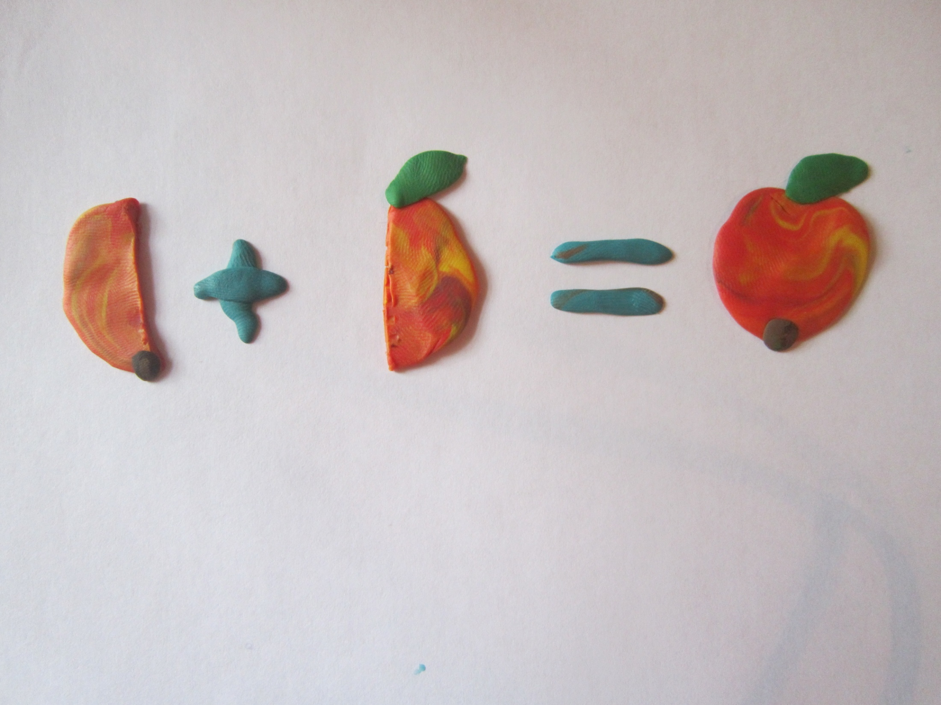
Числа при сложении
В почёте, уважении.
Называем их, подумав,
Слагаемое, слагаемое, сумма.

Slide 3
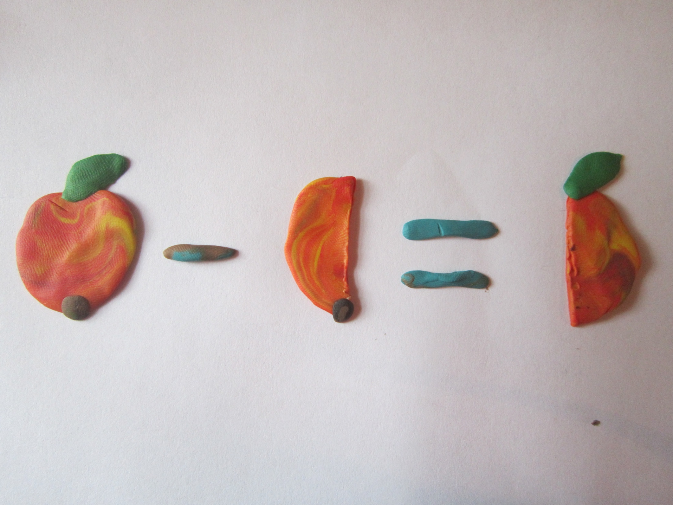
Слева – уменьшаемое,
Справа – вычитаемое,
А в ответе всем на радость
Нас встречает разность.

